Slide 1
PROYECTO DE AULA · 2026-2
SOS
Emergency
Response System
La plataforma que le da a cada emergencia una ubicación exacta, un seguimiento en vivo y un despacho a la vista
Yeifer Herley Medina Cruz · ID 923671
Juan Camilo Lombana Gutiérrez · ID 909524
Ingeniería de Sistemas · Universidad Cooperativa de Colombia
Web y Sistemas Móviles · Villavicencio, Meta
Notes:
Presentacion de venta del proyecto. Sistema completo, funcionando con datos reales de Villavicencio.

Slide 2
EL PROBLEMA
Tres fallas del reporte telefónico
1
2
3
Se pierde la ubicación
El ciudadano queda a ciegas
Despacho sin visibilidad
El operador depende de que quien llama sepa describir dónde está. El tiempo se va en localizar el incidente, no en atenderlo.
Al colgar no sabe si su reporte se registró ni si va alguien en camino. Vuelve a llamar por el mismo caso.
El operador asigna unidades sin saber dónde está cada una. La que envía no siempre es la más cercana.
Las tres se resuelven con capacidades que ya tiene cualquier teléfono: GPS, cámara y conexión permanente.
Emergency Response System
2

Slide 3
SOLUCIÓN PROPUESTA
Qué cambia frente al reporte telefónico
SIN EL SISTEMA · REPORTE TELEFÓNICO
CON EL SISTEMA IMPLEMENTADO
UBICACIÓN
El operador transcribe una dirección hablada
GPS capturado al instante, con metros de precisión
ESTADO DEL REPORTE
El ciudadano cuelga sin saber qué va a pasar
Seguimiento en vivo y aviso en cada cambio de estado
DESPACHO
Se asigna a ciegas, sin saber qué unidad está cerca
Mapa en tiempo real con la posición de cada unidad
TIEMPO HASTA ATENDER
Depende de qué tan clara sea la llamada
8 minutos promedio hasta asignar personal, medidos
Los datos de la derecha no son una meta: son la medición real del sistema en funcionamiento, con 30 emergencias registradas.
Emergency Response System
3

Slide 4
CÓMO ESTÁ CONSTRUIDO
Arquitectura simple, base sólida
17
4
Presentación
Panel web del operador y PWA del ciudadano, en HTML5 + CSS3 + JavaScript, sin frameworks.
tablas
vistas
Node.js + Express, con Socket.IO en el mismo puerto para las actualizaciones en vivo.
5
61
Aplicación
disparadores
índices
Datos
PostgreSQL 16 con SQL puro, sin ORM: 17 tablas, 4 vistas, 5 disparadores, 61 índices.
Todo con software libre: sin costo de licencias, sin cobro por consulta de mapas (OpenStreetMap) y sin cuentas en servicios de terceros.
Emergency Response System
4

Slide 5
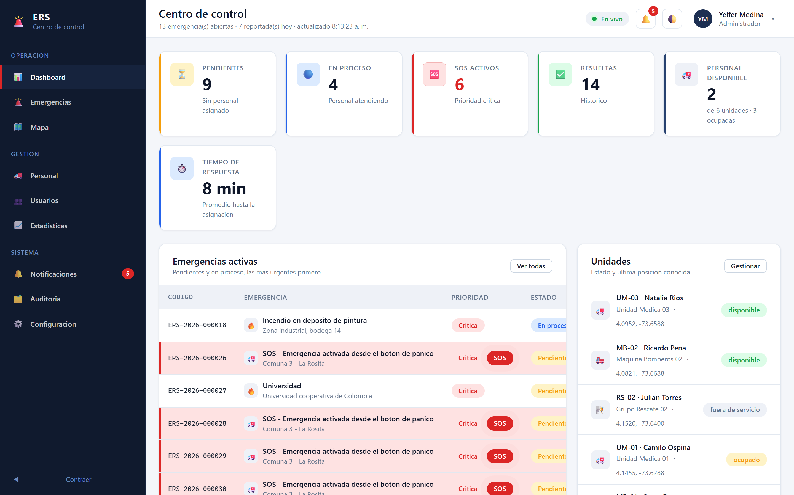
LA PLATAFORMA EN VIVO
El centro de control, en tiempo real
1
Todo lo urgente en una pantalla
Pendientes, en proceso, SOS activos, resueltas y personal disponible, actualizado sin recargar la página.
2
Las SOS resaltadas primero
Aparecen arriba y con fondo rojo: son de prioridad crítica automática, imposibles de pasar por alto.
3
Personal y su posición
Estado y última ubicación conocida de cada unidad, listas para asignar al incidente correcto.
Emergency Response System
5

Slide 6
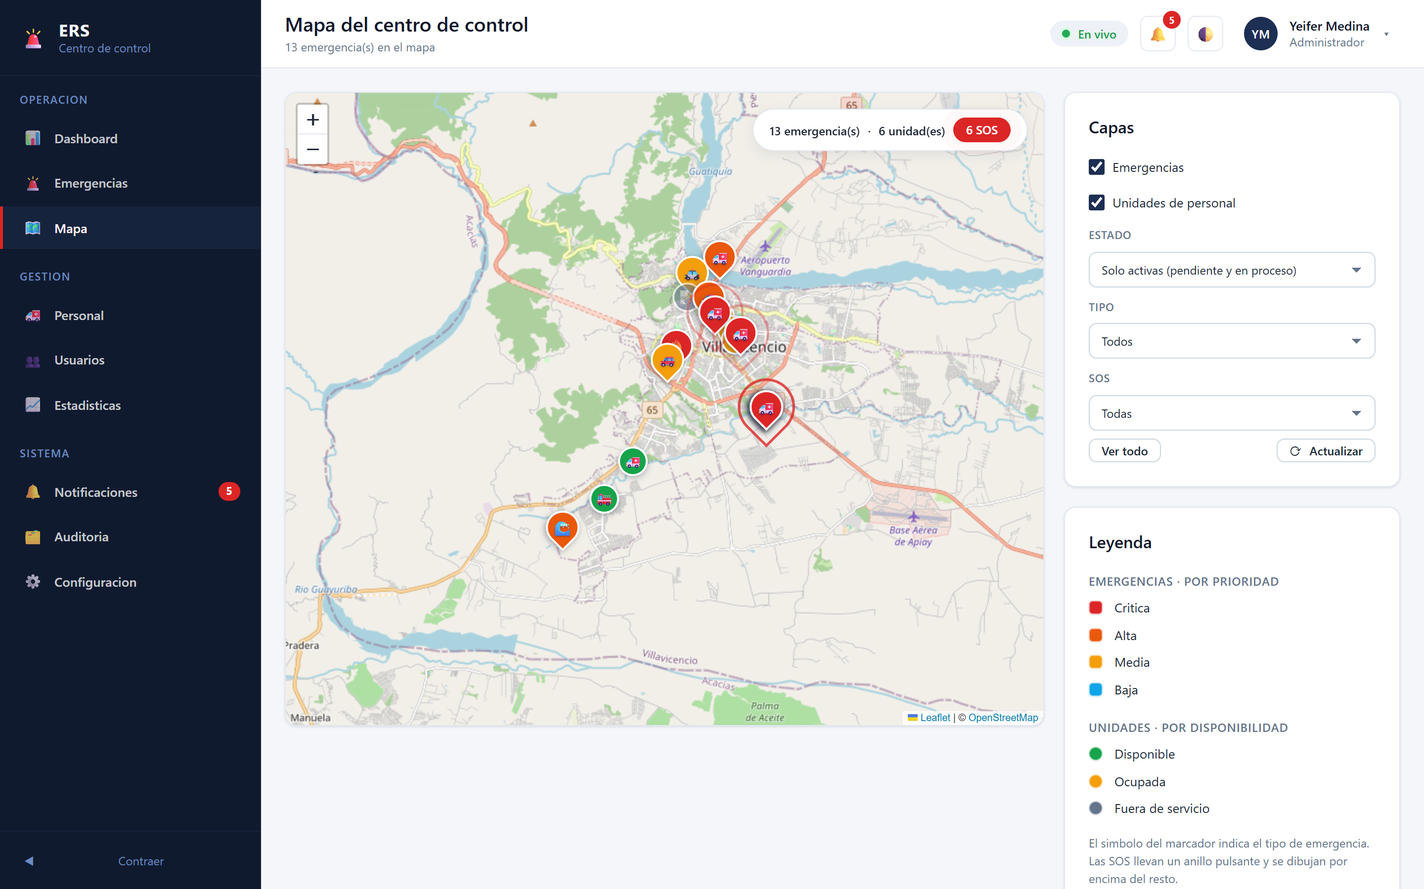
LA PLATAFORMA EN VIVO
Despacho con la ciudad a la vista
1
Leaflet + OpenStreetMap
Cartografía libre, sin cobro por consulta ni cuenta de terceros que mantener.
2
Marcadores que informan solos
El símbolo indica el tipo de emergencia; el color, la prioridad. Las SOS llevan un anillo pulsante.
3
Capas y filtros independientes
Emergencias y unidades se muestran u ocultan por separado, por estado, tipo o zona.
Emergency Response System
6

Slide 7
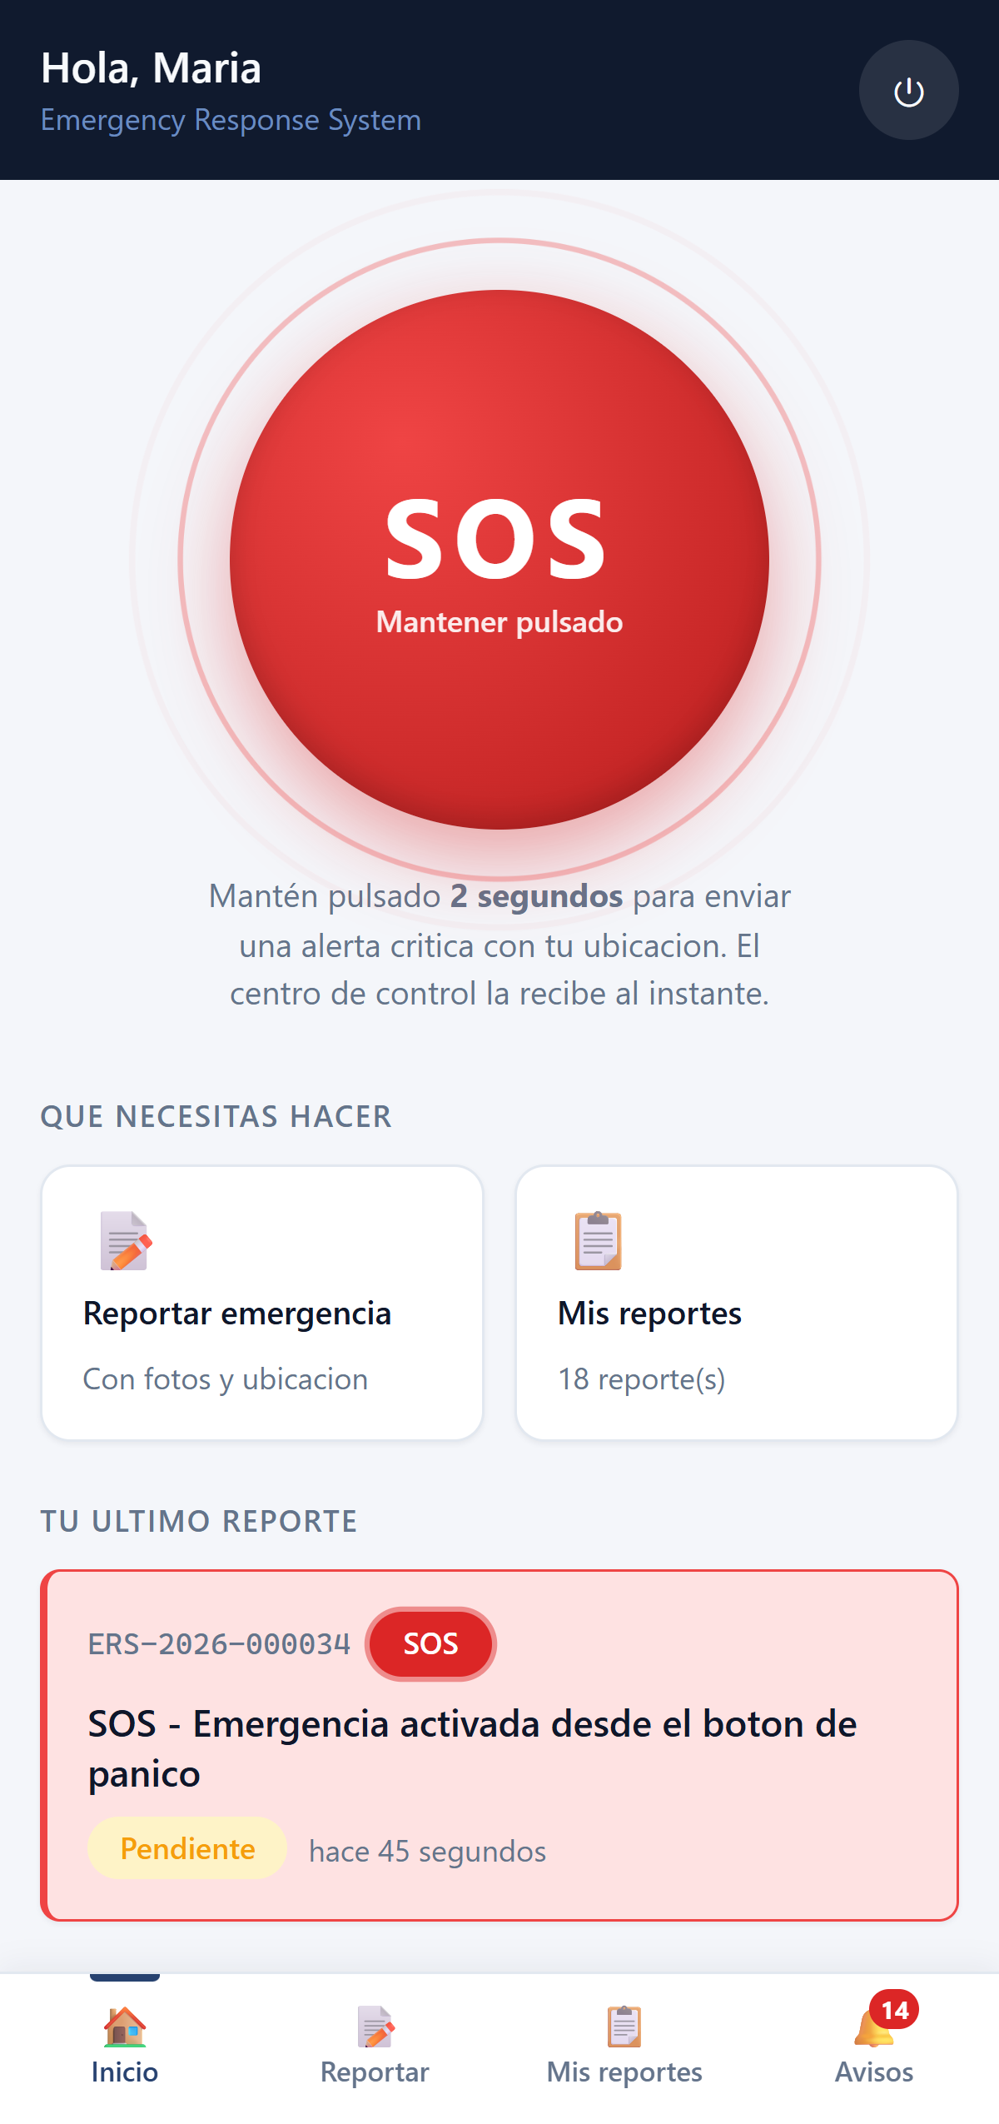
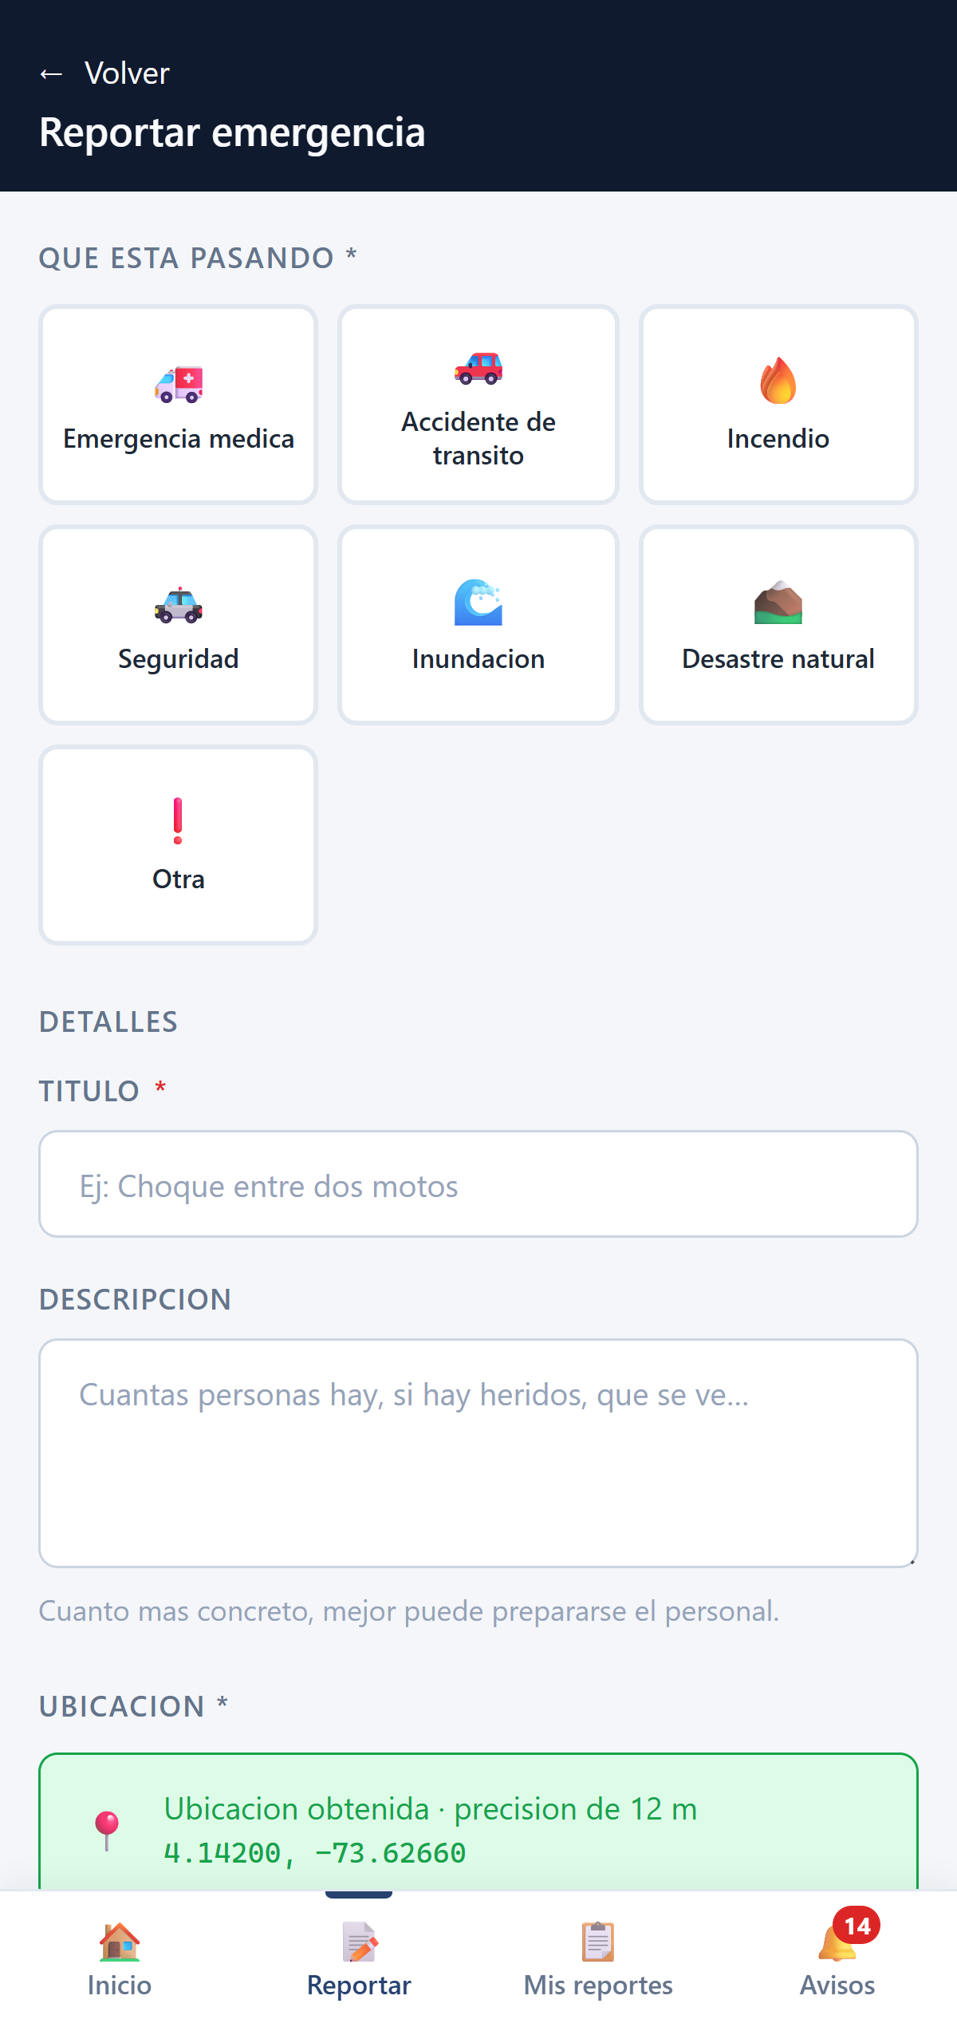
LA PLATAFORMA EN VIVO
El botón que salva minutos
1
Dos segundos de pulsación, no un toque
Un botón que dispara al primer contacto se activaría solo dentro del bolsillo. Mantener pulsado exige intención.
2
Ubicación antes de enviar
Se pide el GPS primero: un SOS sin coordenadas obliga al operador a llamar para preguntar dónde es.
3
Siete tipos y hasta cinco fotos
El formulario completo captura tipo, descripción, prioridad, ubicación y fotografías del incidente.
Botón SOS
Reporte con GPS
Emergency Response System
7

Slide 8
LO QUE SOSTIENE EL SISTEMA
Rápido y cerrado por diseño
Tiempo real por rol
Siete capas de seguridad
Cada usuario entra solo en las salas que su rol permite: un ciudadano nunca escucha las emergencias de toda la ciudad.
Contraseñas:
bcrypt con 12 rondas de sal; el hash nunca sale en la API.
Sesiones:
control-room
Operador y administrador
JWT de 15 minutos, con refresco revocable en la base de datos.
responders
Personal de emergencia
Autorización:
El servidor comprueba el rol en cada ruta, no el cliente.
user:id
Cada usuario, sus propios avisos
SQL:
100% de las consultas parametrizadas: nada de texto concatenado.
emergency:id
Quien tiene abierto ese detalle
Fuerza bruta:
Cinco intentos de acceso por ventana antes de bloquear.
Probado con cuatro clientes a la vez: cada rol recibió exactamente lo suyo, ni un evento de más.
41 comprobaciones de seguridad automatizadas, todas correctas.
Emergency Response System
8

Slide 9
LA PRUEBA
No es una maqueta: funciona y se midió
30
82%
8 min
10
emergencias
tasa de resolución
hasta asignar personal
zonas cubiertas
Datos reales de Villavicencio, con 8 activaciones del botón SOS incluidas.
182
92
49
41
0
comprobaciones automatizadas
contra el sistema en ejecución
API REST
tiempo real
seguridad
fallidas
Emergency Response System
9

Slide 10
Estado del proyecto
Primer avance: sistema completo y en funcionamiento
SOS
No es una maqueta ni un mockup: es el sistema corriendo, con base de datos propia y 182 comprobaciones automatizadas.
Fases completadas: análisis, base de datos, backend, tiempo real, panel web, PWA móvil, notificaciones, seguridad y pruebas
Documentación técnica y de usuario incluida en el repositorio del proyecto
Abierto a la retroalimentación del docente para el siguiente corte
Emergency Response System · Gracias · Preguntas
Yeifer Herley Medina Cruz · ID 923671
Juan Camilo Lombana Gutiérrez · ID 909524
Ingeniería de Sistemas · Universidad Cooperativa de Colombia
Emergency Response System
10

